Slide 1
Capture IT
P-403: Capturer ses expériences
Présenté par: Ghada AOUICHAOUI
Encadré par : Jean-Marie GILLIOT

Slide 2
sommaire
Introduction
Présentation et objectifs
Analyse conceptuelle
Choix technique
Réalisation
Conclusion

Slide 3
Introduction
Contexte: La formation s’envisage aujourd’hui tout au long de la vie à travers les différentes expériences vécues
Problématique: Comment donner aux personnes la possibilité de s’approprier leur parcours d’accompagnement?

Slide 4

Présentations et objectifs
Capture It
Une application Android Open source
Différentes étapes:
Création d’un compte personnel
Grâce à une photographie, un texte court, une géolocalisation… l’utilisateur raconte ses expériences
Il compile ses expériences pour en faire des carnets de route sur un format synthétique et esthétique.

Slide 5
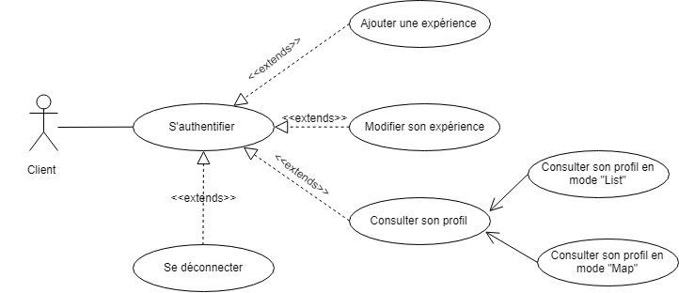
Analyse Conceptuelle: Cas d’utilisation

Slide 6
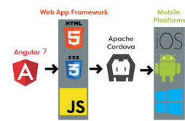
Choix technique

Slide 7
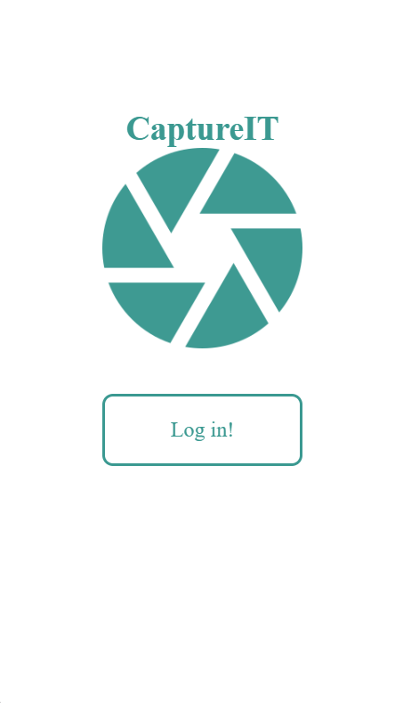
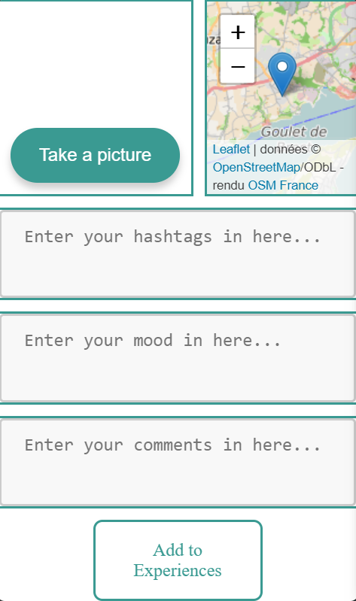
Réalisation
Version 1

Slide 8
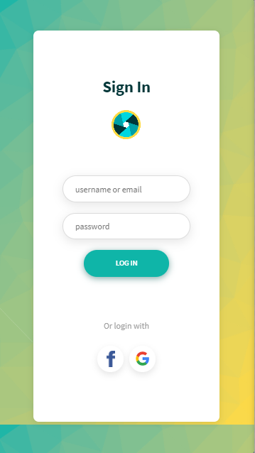
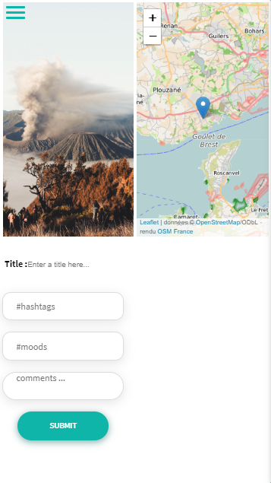
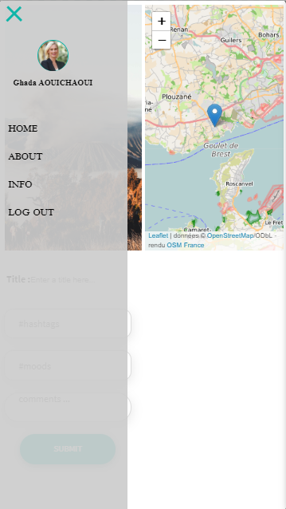
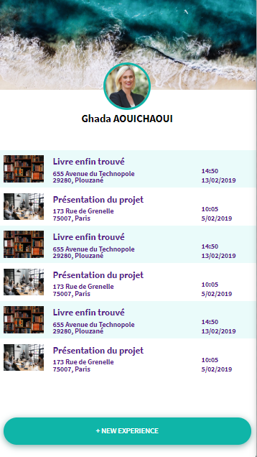
Réalisation
Version 2

Slide 9
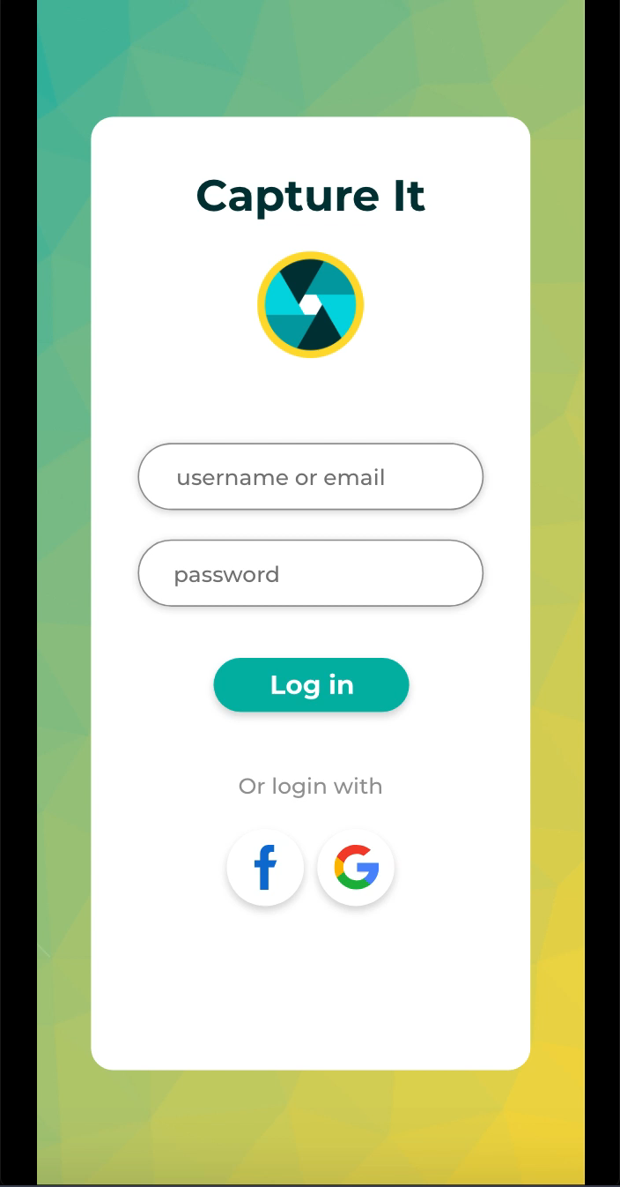
Réalisation
Version 3

Slide 10
Fonctionnalités manquantes
Pistes d’amélioration dans ce qui est déjà fait:
Pouvoir récupérer des photos à partir de la galerie du téléphone
Ajouter des « hashtags », icônes prédéfinis
Pouvoir filtrer les différents expériences
Fonctionnalités à ajouter:
Gérer l’authentification/ création de profil
Création de réseaux au sein desquels l’utilisateur pourrait partager ses expériences

Slide 11
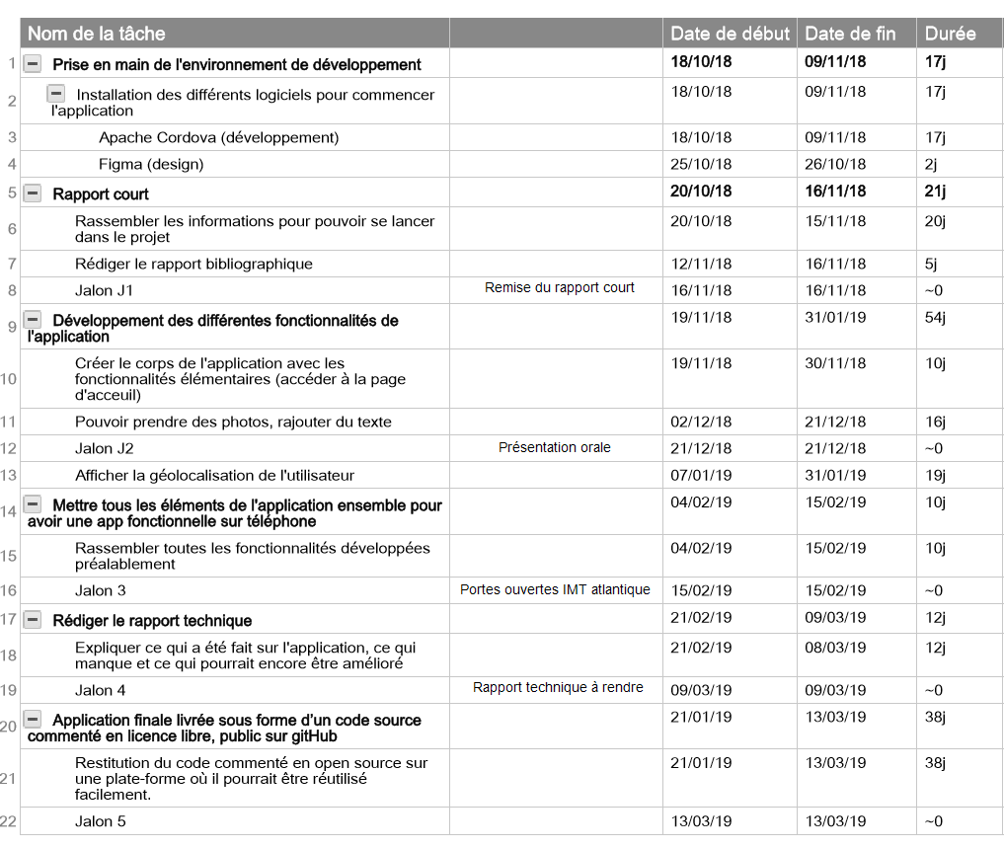
Avancement du projet

Slide 12
Conclusion
Application finale sera disponible sous forme d’un code source commenté en licence libre, public sur GitHub: https://github.com/gaouicha/P-403

Slide 13

Questions?

